Slide 2
上海交通大学通用PPT模板
汇报人姓名
2023年6月11日

Slide 3

1
标题1
2
标题2
3
标题3
4
标题4

Slide 4
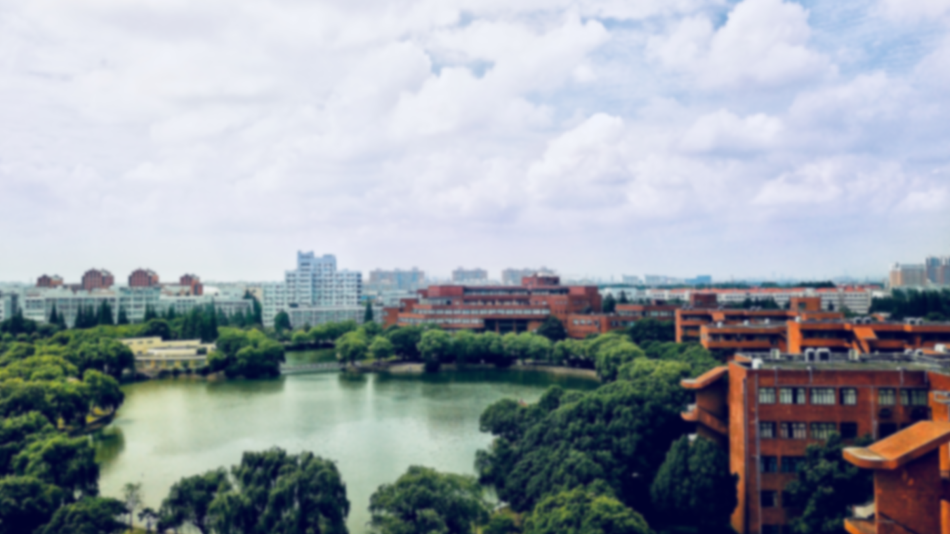

01
学校情况介绍
Brief Introduction

Slide 5
纯文字版式一
这里你可以输入的一大段文字：
上海交通大学是我国历史最悠久、享誉海内外的著名高等学府之一，是教育部直属并与上海市共建的全国重点大学。经过122年的不懈努力，上海交通大学已经成为一所“综合性、研究型、国际化”的国内一流、国际知名大学。

Slide 6
纯文字版式一
这里你可以输入的一大段文字：
上海交通大学是我国历史最悠久、享誉海内外的著名高等学府之一，是教育部直属并与上海市共建的全国重点大学。经过122年的不懈努力，上海交通大学已经成为一所“综合性、研究型、国际化”的国内一流、国际知名大学。

Slide 7
纯文字版式一
这里你可以输入的一大段文字：
上海交通大学是我国历史最悠久、享誉海内外的著名高等学府之一，是教育部直属并与上海市共建的全国重点大学。经过122年的不懈努力，上海交通大学已经成为一所“综合性、研究型、国际化”的国内一流、国际知名大学。

Slide 8
纯文字版式一
这里你可以输入的一大段文字：
上海交通大学是我国历史最悠久、享誉海内外的著名高等学府之一，是教育部直属并与上海市共建的全国重点大学。经过122年的不懈努力，上海交通大学已经成为一所“综合性、研究型、国际化”的国内一流、国际知名大学。

Slide 9
纯文字版式一
这里你可以输入的一大段文字：
上海交通大学是我国历史最悠久、享誉海内外的著名高等学府之一，是教育部直属并与上海市共建的全国重点大学。经过122年的不懈努力，上海交通大学已经成为一所“综合性、研究型、国际化”的国内一流、国际知名大学。

Slide 10
纯文字版式一
这里你可以输入的一大段文字：
上海交通大学是我国历史最悠久、享誉海内外的著名高等学府之一，是教育部直属并与上海市共建的全国重点大学。经过122年的不懈努力，上海交通大学已经成为一所“综合性、研究型、国际化”的国内一流、国际知名大学。

